Slide 1
高频实验 – 串并联谐振回路
一联

Slide 2
实验目标
1. 测得 LC 串联、并联谐振回路的谐振频率、通频带
2. 逐点法测量并绘制 LC 串联、并联谐振回路的幅频特性曲线、记录数据表格 （使用对数坐标，参考模电章节）
3. 定性绘制并分析 LC 串联、并联谐振扥回路的相频特性曲线

Slide 3
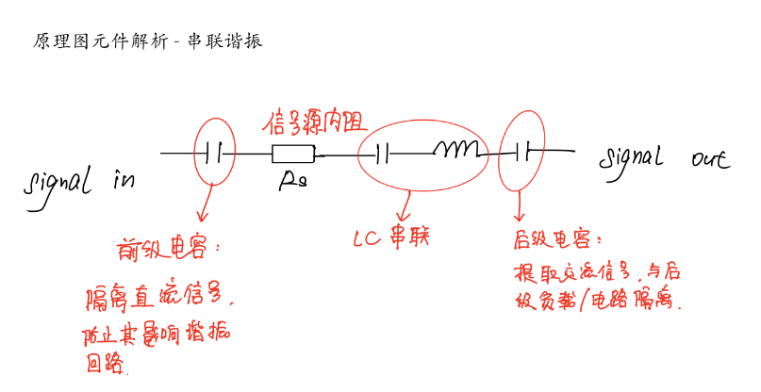
实验原理图分析

Slide 4
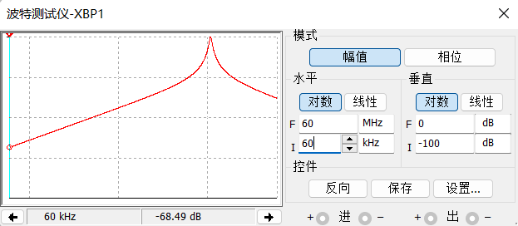
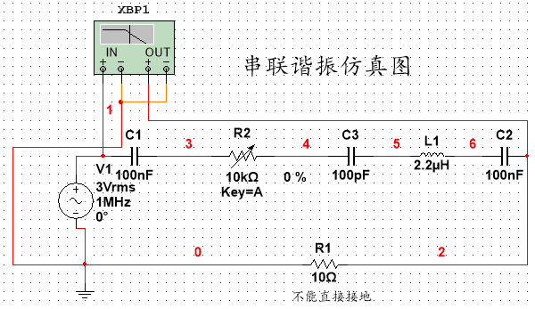
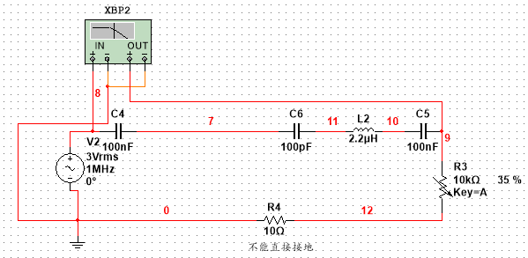
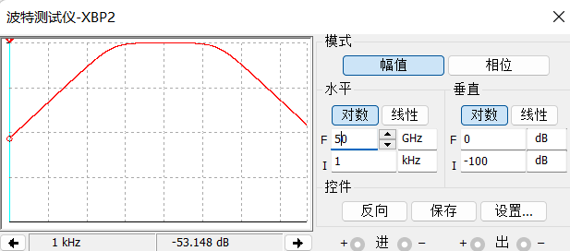
前期仿真

Slide 5
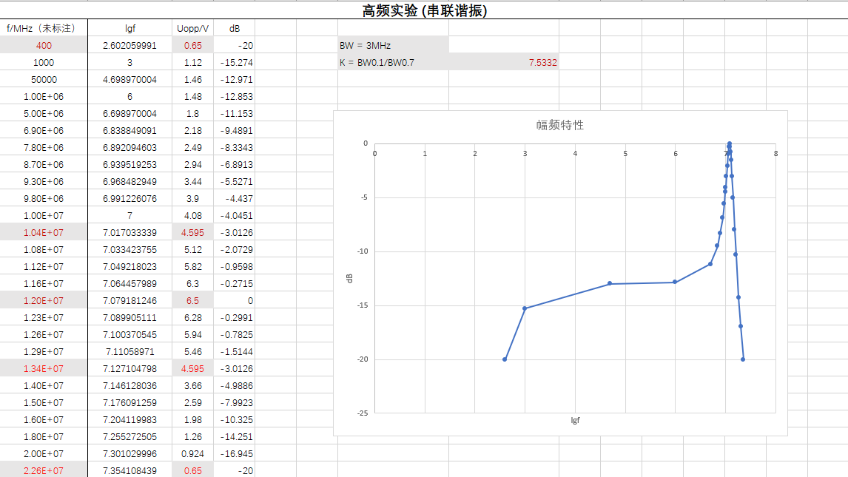
实验分析 – 串联谐振

Slide 6
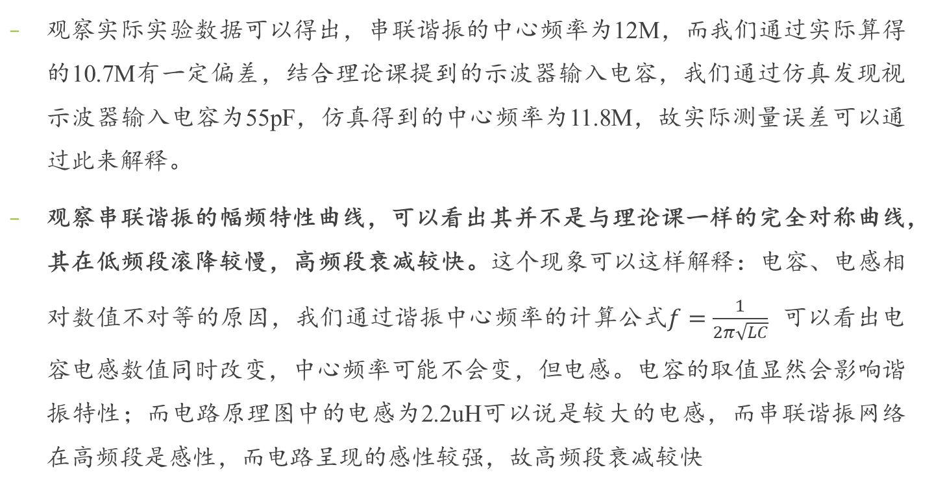
分析
观察实际实验数据可以得出，串联谐振的中心频率为12M，而我们通过实际算得的10.7M有一定偏差，结合理论课提到的示波器输入电容，我们通过仿真发现视示波器输入电容为55pF，仿真得到的中心频率为11.8M，故实际测量误差可以通过此来解释。
观察串联谐振的幅频特性曲线，可以看出其并不是与理论课一样的完全对称曲线，其在低频段滚降较慢，高频段衰减较快。这个现象可以这样解释：电容、电感相对数值不对等的原因，我们通过谐振中心频率的计算公式$f=\frac{1}{2π\sqrt{LC}}$ 可以看出电容电感数值同时改变，中心频率可能不会变，但电感。电容的取值显然会影响谐振特性；而电路原理图中的电感为2.2uH可以说是较大的电感，而串联谐振网络在高频段是感性，而电路呈现的感性较强，故高频段衰减较快

Slide 7
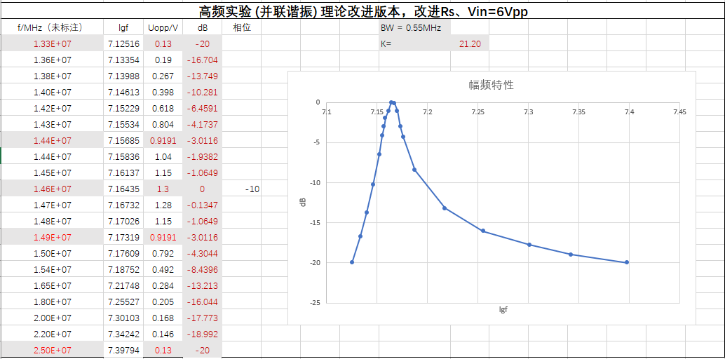
实验分析 – 并联谐振

Slide 8
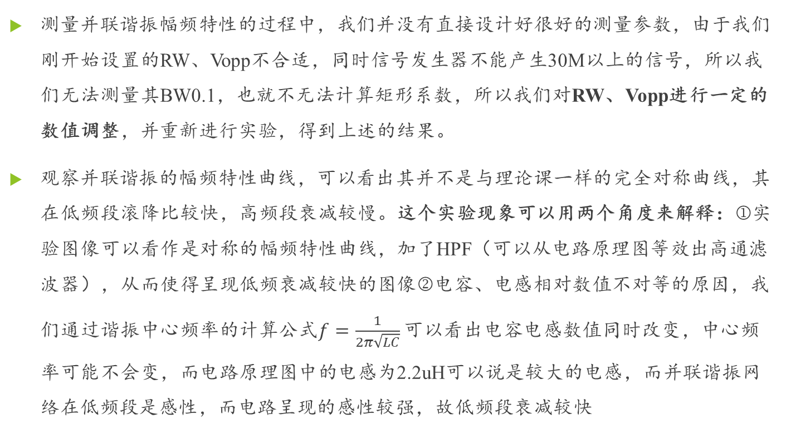
分析
测量并联谐振幅频特性的过程中，我们并没有直接设计好很好的测量参数，由于我们刚开始设置的RW、Vopp不合适，同时信号发生器不能产生30M以上的信号，所以我们无法测量其BW0.1，也就不无法计算矩形系数，所以我们对RW、Vopp进行一定的数值调整，并重新进行实验，得到上述的结果。
观察并联谐振的幅频特性曲线，可以看出其并不是与理论课一样的完全对称曲线，其在低频段滚降比较快，高频段衰减较慢。这个实验现象可以用两个角度来解释：实验图像可以看作是对称的幅频特性曲线，加了HPF（可以从电路原理图等效出高通滤波器），从而使得呈现低频衰减较快的图像电容、电感相对数值不对等的原因，我们通过谐振中心频率的计算公式$f=\frac{1}{2π\sqrt{LC}}$ 可以看出电容电感数值同时改变，中心频率可能不会变，而电路原理图中的电感为2.2uH可以说是较大的电感，而并联谐振网络在低频段是感性，而电路呈现的感性较强，故低频段衰减较快

Slide 9
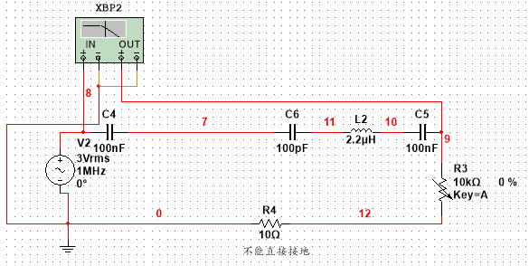
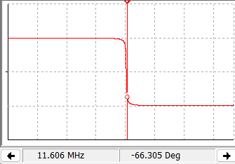
相频分析 – 串联

Slide 10
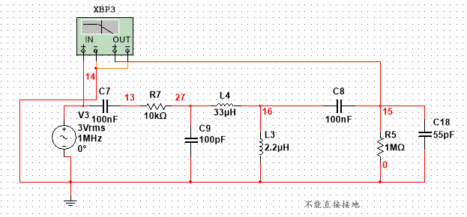
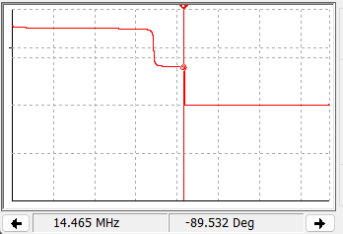
相频 – 并联谐振

Slide 11
问题讨论 一、（为什么串联谐振的相位与并联谐振的相位图是近乎一样？）：
从理论课教学来讲两者不应该是正好相反的吗？但是研究相频曲线首先需要设定好研究什么的相频特性（电流 or 电压），为了使得结论的归纳性更好，取串联谐振回路的相角Ф是指回路电流I与信号源电动势Vs的相位差，当I超前与Vs时，Ф > 0，此时回路阻抗为容性，w < w0;并联谐振回路的相角Ф是指回路端电压V与信号源电流Is的相位差，当V超前于Is时，Ф > 0，此时回路阻抗为感性，w < w0。从这个角度分析，实际上两者测得的相图即使一样，也不一定是错误的

Slide 12
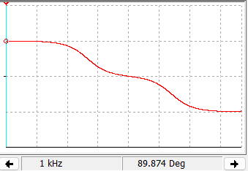
问题讨论 二、（为什么考虑示波器输入电阻电容后，在中心频率后还有一个相位突变？）：
应该是这边可以看成接入了一个RC移相器或者接入了另一个谐振网络（从幅频的双峰也可以推测），使得原来稳定的相位继续发生变化。在串联谐振网络的仿真中我也发现如果Rw不为0，则相频图会发生变化（类似于接入一级RC移相器，受其影响）

Slide 13
问题讨论 三、（为什么考虑示波器输入电阻电容后，在中心频率后还有一个相位突变？）：
应该是这边可以看成接入了一个RC移相器或者接入了另一个谐振网络（从幅频的双峰也可以推测），使得原来稳定的相位继续发生变化。在串联谐振网络的仿真中我也发现如果Rw不为0，则相频图会发生变化（类似于接入一级RC移相器，受其影响）

